Slide 1
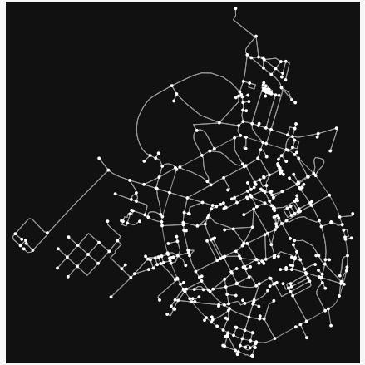
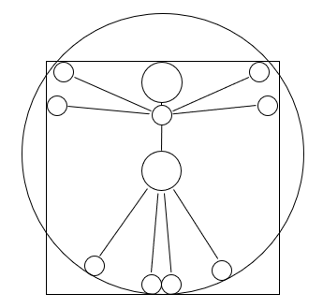

Una introducción al modelamiento de epidemias: el caso del COVID-19
José Alejandro Rojas-Venegas
Grupo de Econofísica y Sociofísica
Departamento de Física
Universidad Nacional de Colombia

Slide 2
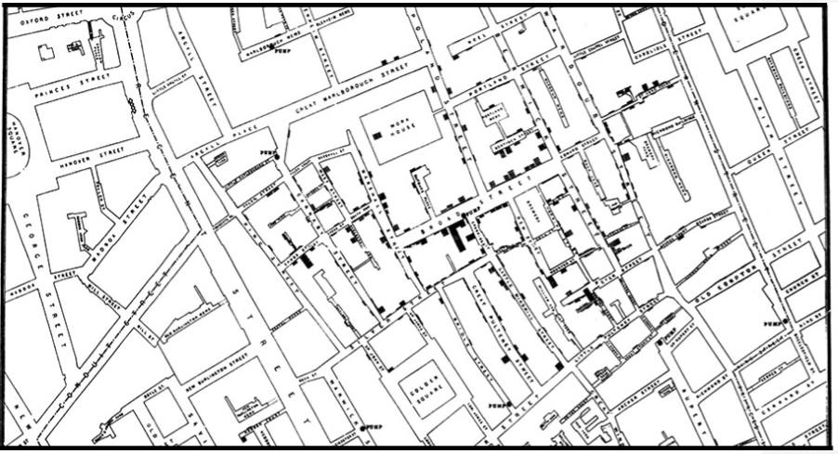

El primer epidemiólogo – John Snow

Slide 3
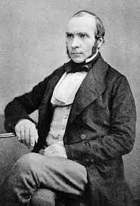
El primer epidemiólogo - John Snow (1854)

Slide 4

Primeros modelos: Reed-Frost (1906)
Modelo discreto (semana a semana)
Inicia con un individuo que infecta otro con probabilidad p y después se cura
Tiene una ecuacion muy sencillas

Slide 5
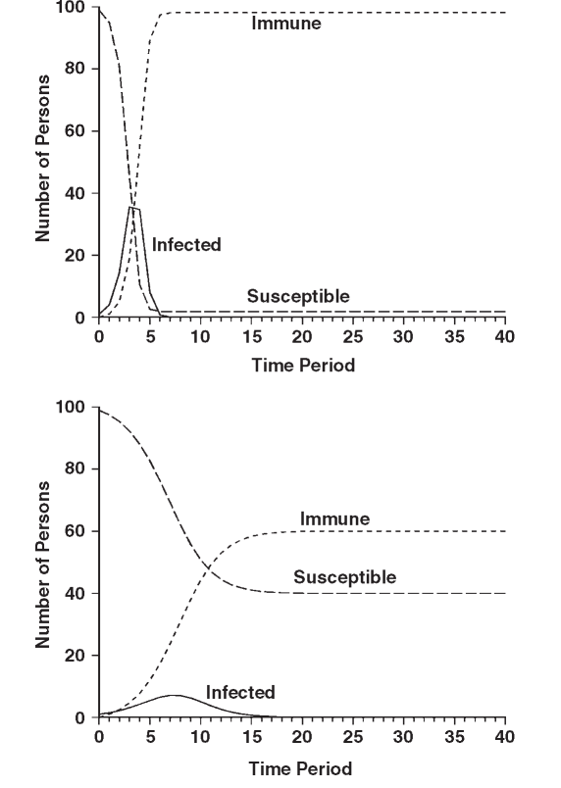
Primeros modelos: Reed-Frost (1906)
Tomado de: https://ebrary.net/72004/health/reed_frost_epidemic_model

Slide 6
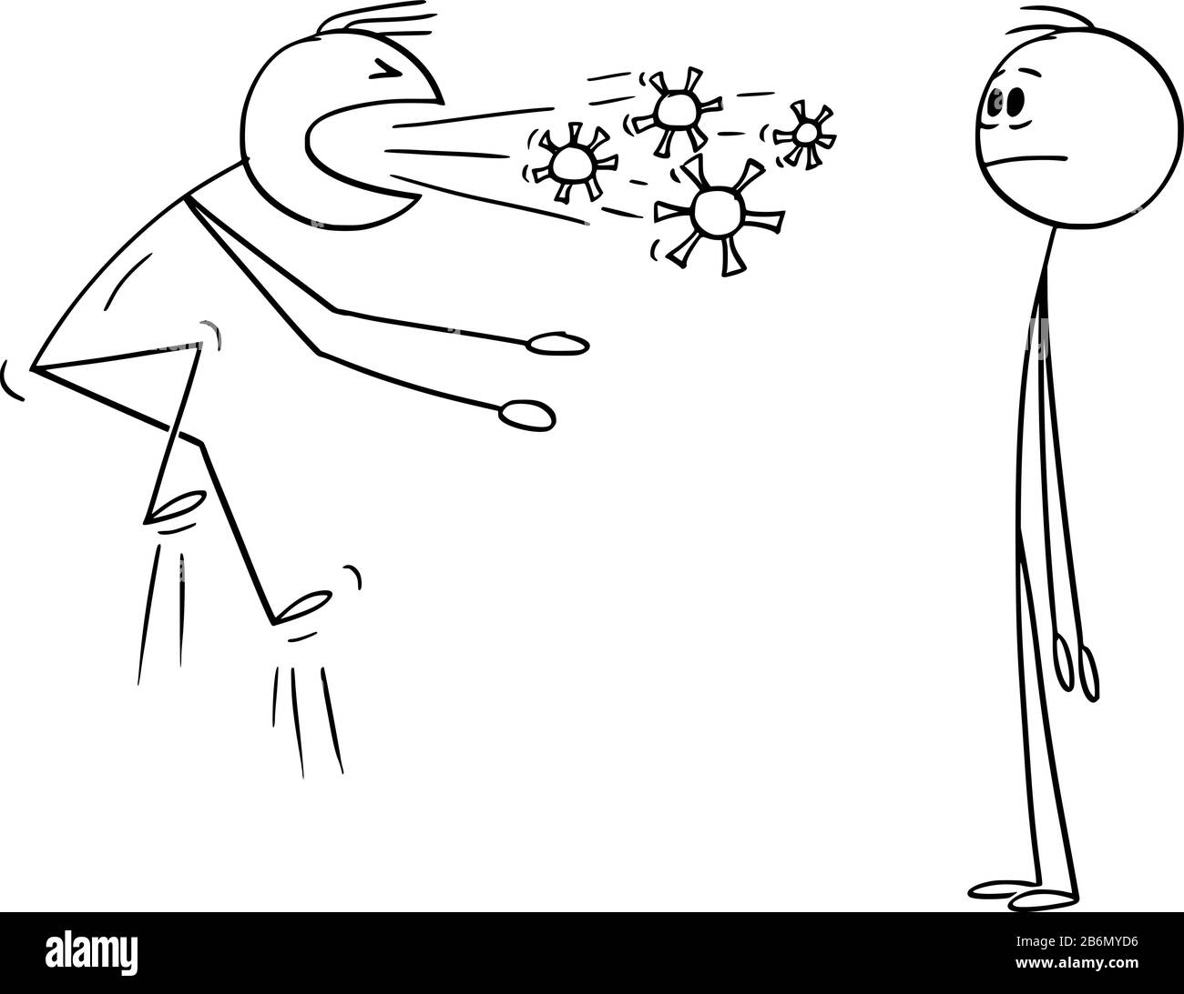
Los modelos compartimentales
+
2

Slide 7
Los modelos compartimentales
+
2

Slide 8





Los modelos compartimentales
+
2

Slide 9
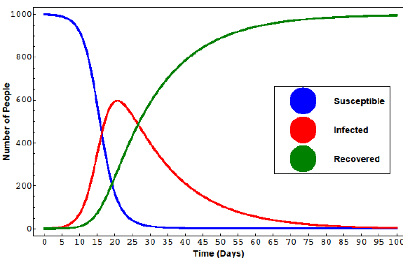
Los modelos compartimentales
+
2

Slide 10
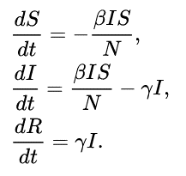
Los modelos compartimentales

Slide 11
Lo que asumimos
Modelo determinista
No hay inmunidad inicial
Todos los individuos se comportan exactamente igual
La Sociedad es una mezcla uniforme de individuos
Todo el que se recupera se inmuniza
No existe ningún cambio de comportamiento durante el brote

Slide 12
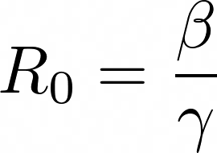

El número reproductivo básico
Tasa de infección
Tasa de recuperación
Número de infecciones secundarias por infeccioso en una población
completamente susceptible

Slide 13
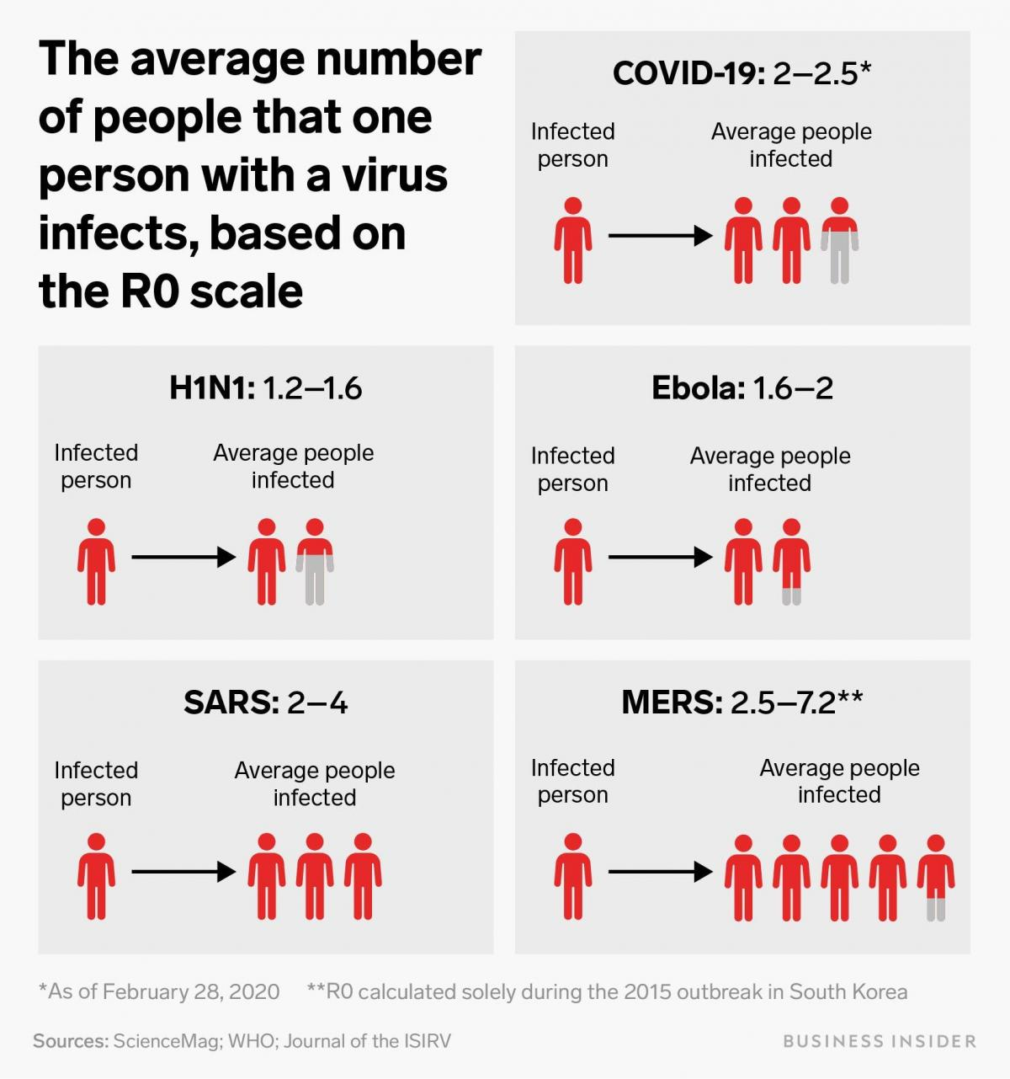
El número reproductivo básico
Tomado de https://www.businessinsider.es/cientificos-compiten-dar-clave-rapida-propagacion-coronavirus-600749

Slide 14
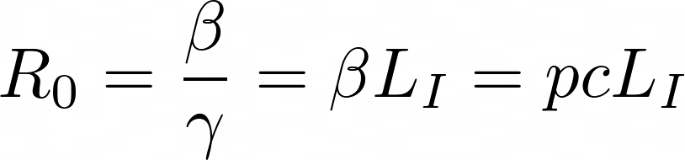



El número reproductivo básico
Probabilidad de infección en un contacto
Tasa de contacto social
Periodo infeccioso

Slide 15
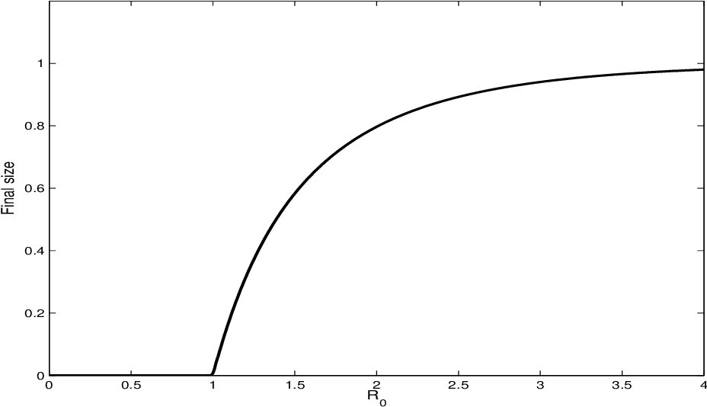
Y para qué sirve R0? Tamaño final

Slide 16
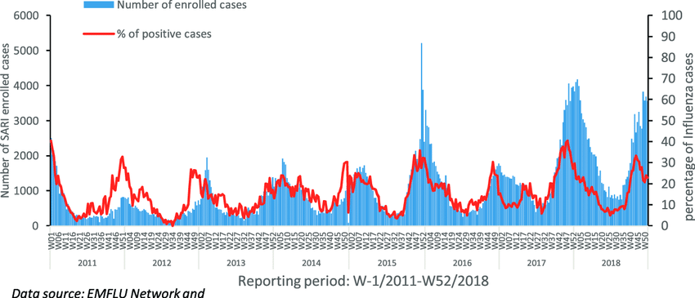
Los modelos estacionales

Slide 17
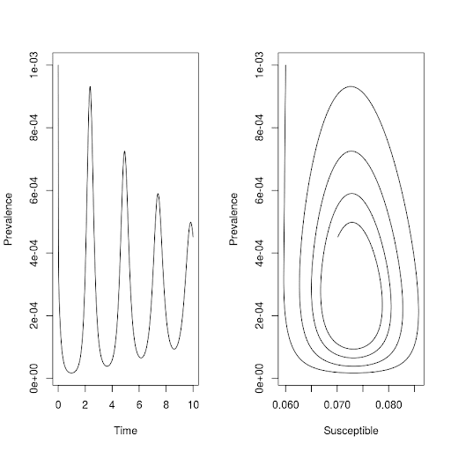


Los modelos estacionales
+
2

Slide 18
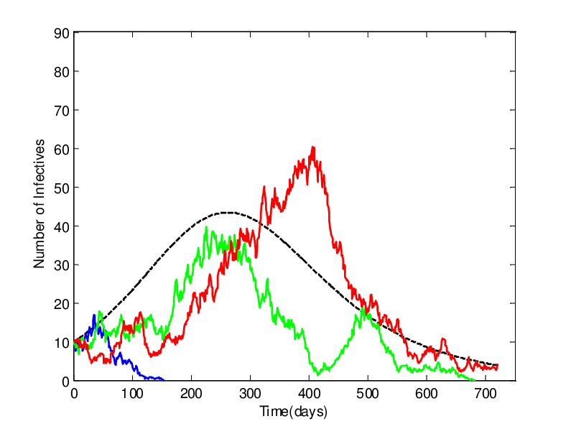
El modelado estocástico
+
2

Slide 19
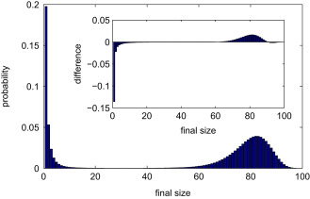
El modelado estocástico
Tomado de https://www.sciencedirect.com/science/article/abs/pii/S0022519314006882

Slide 20
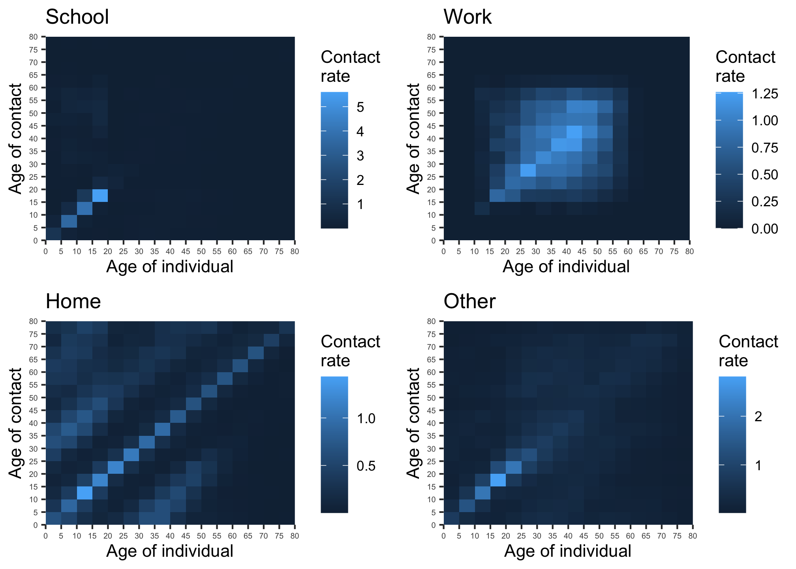
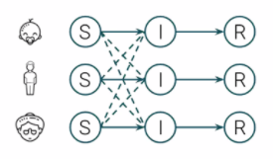
Los modelos heterogéneos
Tomado de https://cbdrh.github.io/covoidance/COVOID-age-structured-models.html

Slide 21
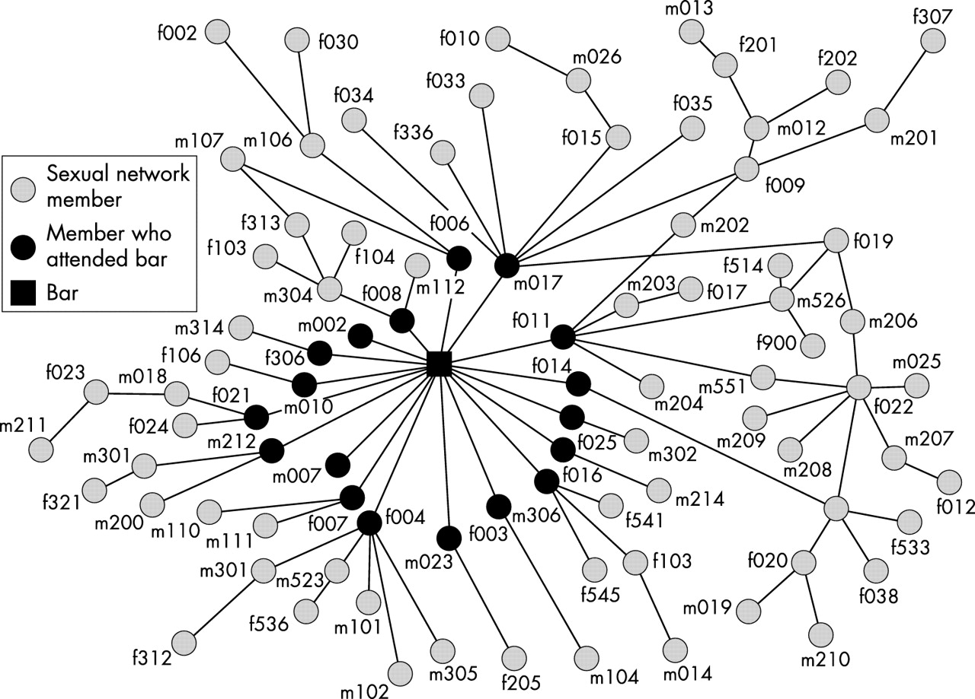
Modelos de redes - heterogeneidad
La heterogeneidad es necesaria si se quiere buscar un modelo realista, pero es inútil si no hay datos
Tomado de https://sti.bmj.com/content/80/4/280

Slide 22
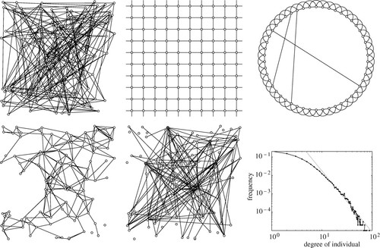
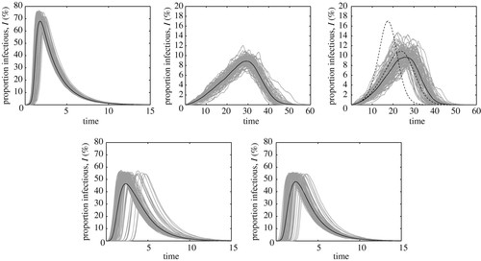
Modelos de redes - heterogeneidad
Tomado de https://royalsocietypublishing.org/doi/10.1098/rsif.2005.0051

Slide 23

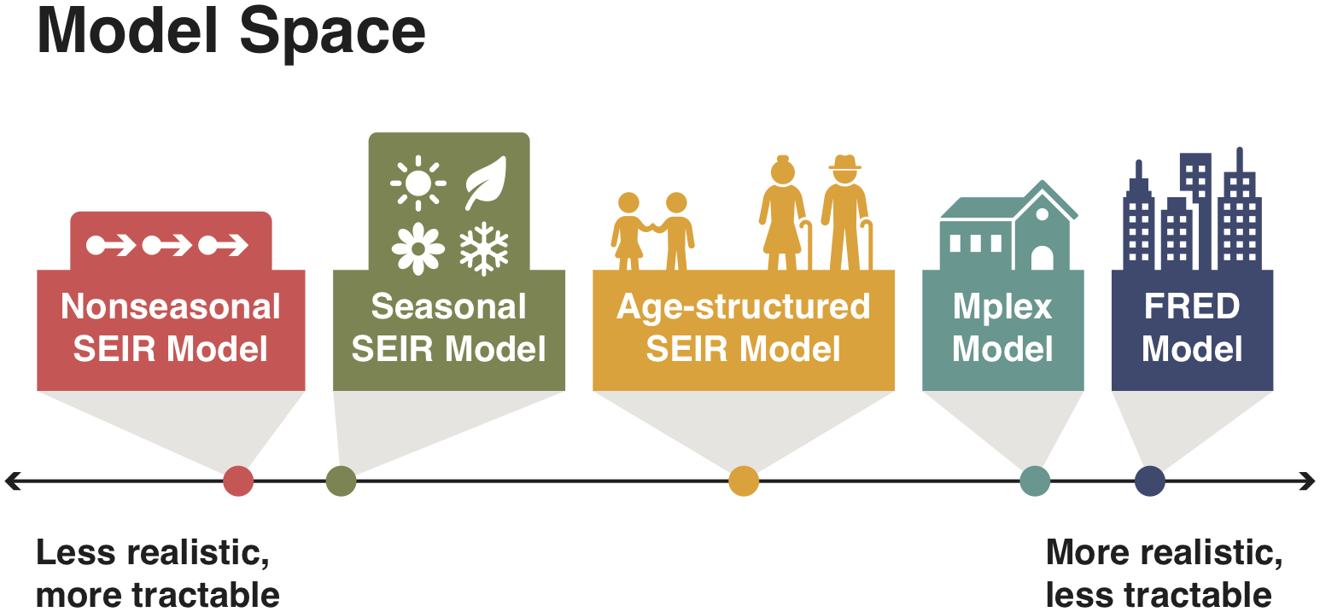
Modelos basados en el individuo

Slide 24
Parte II: Covid 19

Slide 25
Generación del SARS-COV-2
Datos miscelaneos de covid 19

Slide 26
Primeros modelos de COVID 19
Medidas- Aplanar la curva- cuarentenas forzadas

Slide 27
Primeros modelos e inmunidad de rebaño
SIMS

Slide 28
Tipos de intervención
SIMS

Slide 29
Modelos reales e intervenciones
No farmaceuticas
Testeo, aislamiento, rastreo, cuarentenas generalizadas, distanciamiento social
Restricciones de viaje, cancelación de eventos.

Slide 30
Variantes
SIMS

Slide 31
Vacunas
SIMS

